Slide 1
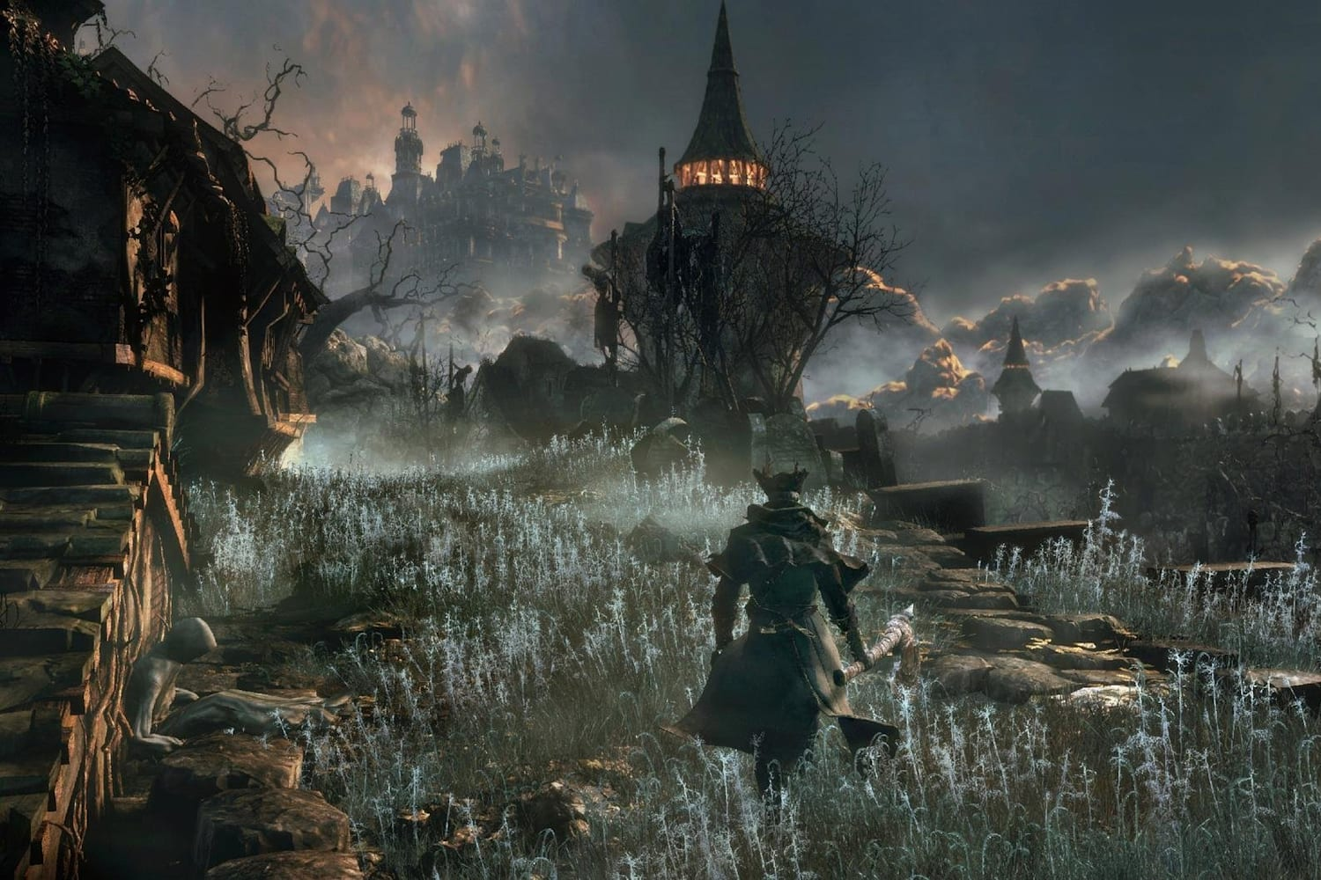
Pour une analyse sémiotextuelle du jeu vidéo : le cas de la peur dans Bloodborne
Présenté par François-Xavier Surinx

Slide 2
Distinction entre trois types d’émotions (Perron, 2005)
Émotions diégétiques : percevoir en tant que spectateur
Joueur plutôt engagé

Slide 3
Distinction entre trois types d’émotions (Perron, 2005)
Émotions diégétiques : percevoir en tant que spectateur
Émotions vidéoludiques : avoir la main sur l’action
Joueur plutôt engagé

Slide 4
Distinction entre trois types d’émotions (Perron, 2005)
Émotions diégétiques : percevoir en tant que spectateur
Émotions vidéoludiques : avoir la main sur l’action
Émotions artistiques : percevoir les procédés, l’intention derrière l’œuvre
Joueur plutôt engagé
Joueur plutôt réflexif

Slide 5
Distinction entre trois types d’émotions (Perron, 2005)
Émotions diégétiques : percevoir en tant que spectateur
Émotions vidéoludiques : avoir la main sur l’action
Émotions artistiques : percevoir les procédés, l’intention derrière l’œuvre
[Émotions métaleptiques : être surpris par un élément qui semble excéder la fiction]
Joueur plutôt engagé
Joueur plutôt réflexif
Entre deux

Slide 6
Distinction entre trois types d’émotions (Perron, 2005)
Émotions diégétiques : percevoir en tant que spectateur
Émotions vidéoludiques : avoir la main sur l’action
Émotions artistiques : percevoir les procédés, l’intention derrière l’œuvre
[Émotions métaleptiques : être surpris par un élément qui semble excéder la fiction]
Joueur plutôt engagé
Joueur plutôt réflexif
Entre deux

Slide 7
Un mot sur la peur
La peur est suscitée par la perception d’un stimulus menaçant. (Plutchik, 1962)

Slide 8
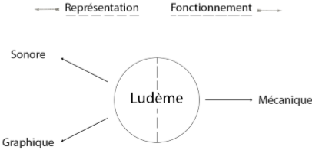
Le ludème selon Hansen (2019)
Similaire au signe saussurien (signifiant/signifié)
Comprend :
Une face sur le plan de la fonction (mécanème)
Une face sur le plan de la représentation (acoustèmes et graphèmes)
Hansen, 2019, p. 57.

Slide 9
Adaptation du ludème pour incorporer le texte
En linguistique, existence d’un morphème à signifiant zéro (voir notamment Nida, 1949 ; Touratier, 2002)
Dans le jeu vidéo, postulat d’un ludème à mécanème zéro, dépourvu d’interactivité

Slide 10
Adaptation du ludème pour incorporer le texte
En linguistique, existence d’un morphème à signifiant zéro (voir notamment Nida, 1949 ; Touratier, 2002)
Dans le jeu vidéo, postulat d’un ludème à mécanème zéro, dépourvu d’interactivité
➔ Texte = ludème, au même titre que les graphismes, les sons, le gameplay, etc.

Slide 11
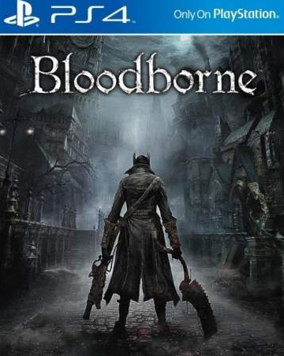
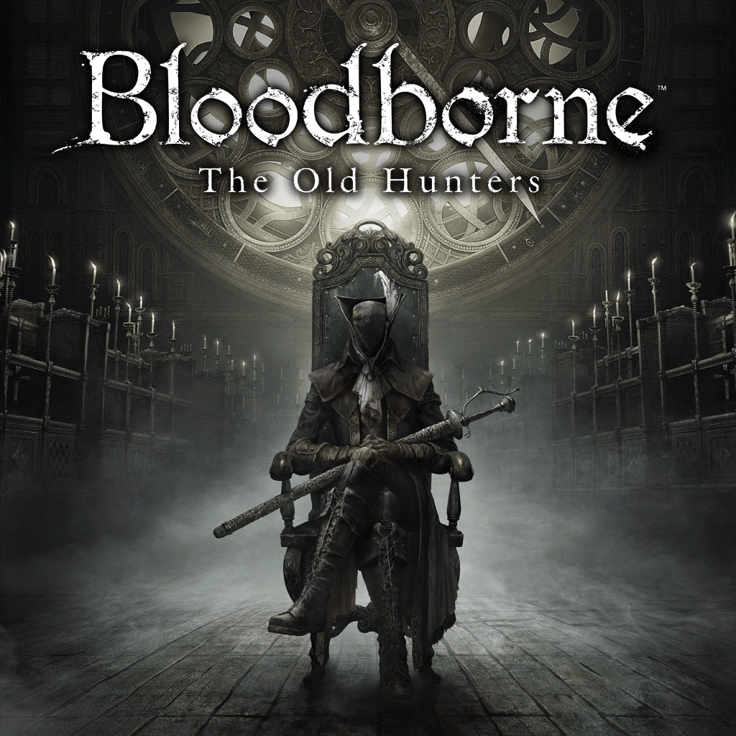
Bloodborne (2015, FromSoftware)
+ DLC The Old Hunters

Slide 12
Système narratif complexe et compréhension de la diégèse
 | Survival horror (acception large) : Resident Evil, Amnesia, The Evil Within, Bioshock, etc.
Évènements passés | Reconstruits grâce à des documents (souvent textuels)
Évènements présents/ actualisés par le joueur | Compris grâce aux phases de jeu et les cinématiques (souvent explicites)

Slide 13
Système narratif complexe et compréhension de la diégèse
 | Survival horror (acception large) : Resident Evil, Amnesia, The Evil Within, Bioshock, etc. | Bloodborne-like : Dark Souls (I, II et III), Hollow Knight, Blasphemous, Salt and Sanctuary, etc.
Évènements passés | Reconstruits grâce à des documents (souvent textuels) | Reconstruits à grâce à une multitude de types de documents éparpillés dans le cosmos
Évènements présents/ actualisés par le joueur | Compris grâce aux phases de jeu et les cinématiques (souvent explicites) | Construits sur la base des évènements passés reconstruits tout en interprétant les évènements présents.

Slide 14
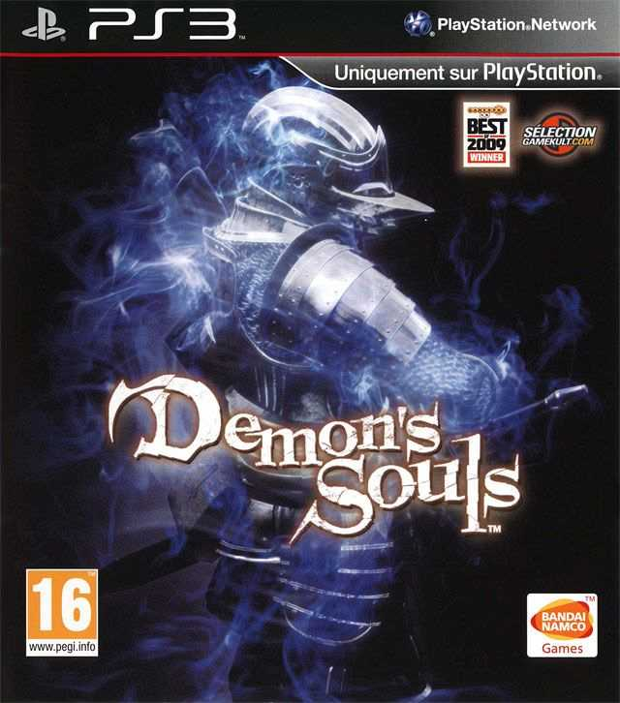
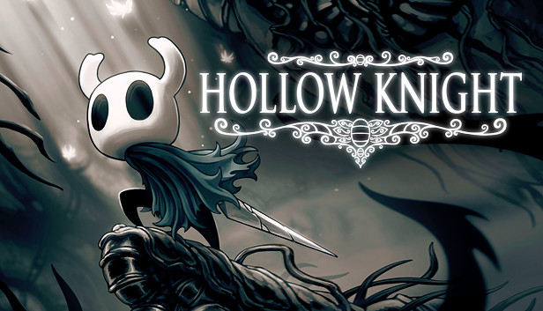
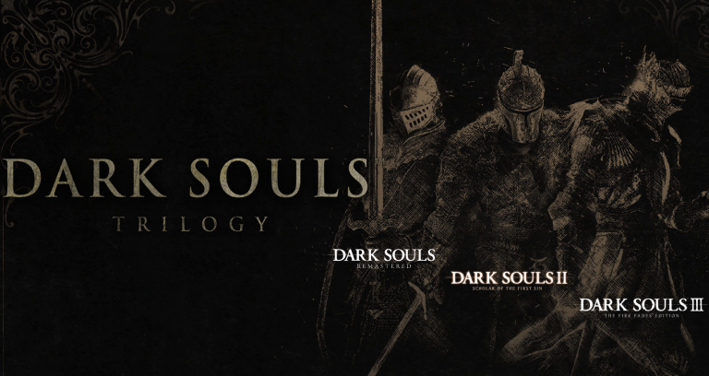
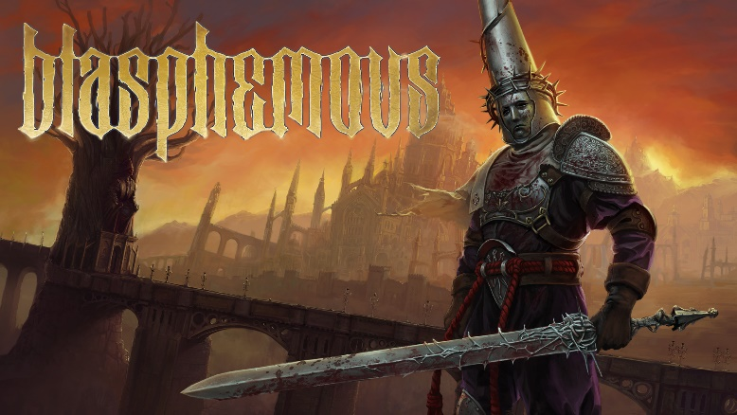
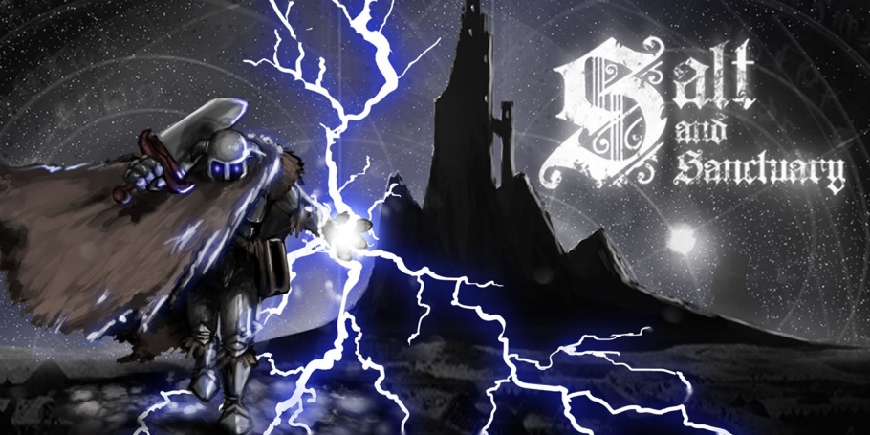
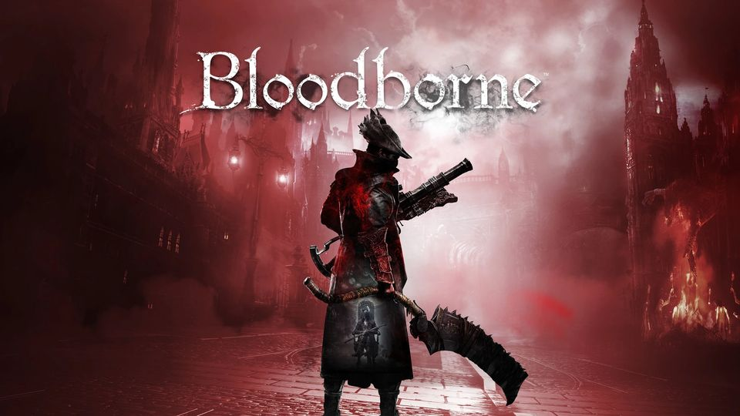

Slide 15
Narration souls-like, « soulienne » ou FromSoftware-like ?
Narration plurisémiotique hypothético-déductive

Slide 16
Narration souls-like, « soulienne » ou FromSoftware-like ?
Narration plurisémiotique hypothético-déductive
1) Plusieurs catégories de ludèmes, dispersés dans l’univers, racontent l’histoire :
Interactifs (armes, objets divers, ennemis, boss, etc.)
Non interactifs (dialogues, chanson, décors, etc.)

Slide 17
Narration souls-like, « soulienne » ou FromSoftware-like ?
Narration plurisémiotique hypothético-déductive
1) Plusieurs catégories de ludèmes, dispersés dans l’univers, racontent l’histoire :
Interactifs (armes, objets divers, ennemis, boss, etc.)
Non interactifs (dialogues, chanson, décors, etc.)
2) Le sens disponible à travers un ludème isolé présente une ambigüité plus ou moins importante.

Slide 18
Narration souls-like, « soulienne » ou FromSoftware-like ?
Narration plurisémiotique hypothético-déductive
1) Plusieurs catégories de ludèmes, dispersés dans l’univers, racontent l’histoire :
Interactifs (armes, objets divers, ennemis, boss, etc.)
Non interactifs (dialogues, chanson, décors, etc.)
2) Le sens disponible à travers un ludème isolé présente une ambigüité plus ou moins importante.
3) Le sens fourni par un ludème est complémentaire à celui fourni par les autres (et donc peu ou pas redondant).

Slide 19
Narration souls-like, « soulienne » ou FromSoftware-like ?
Narration plurisémiotique hypothético-déductive
1) Plusieurs catégories de ludèmes, dispersés dans l’univers, racontent l’histoire :
Interactifs (armes, objets divers, ennemis, boss, etc.)
Non interactifs (dialogues, chanson, décors, etc.)
2) Le sens disponible à travers un ludème isolé présente une ambigüité plus ou moins importante.
3) Le sens fourni par un ludème est complémentaire à celui fourni par les autres (et donc peu ou pas redondant).
4) Il existe des chainons manquants entre le sens d’un nombre conséquent de ludèmes, forçant le joueur à établir des hypothèses interprétatives.

Slide 20
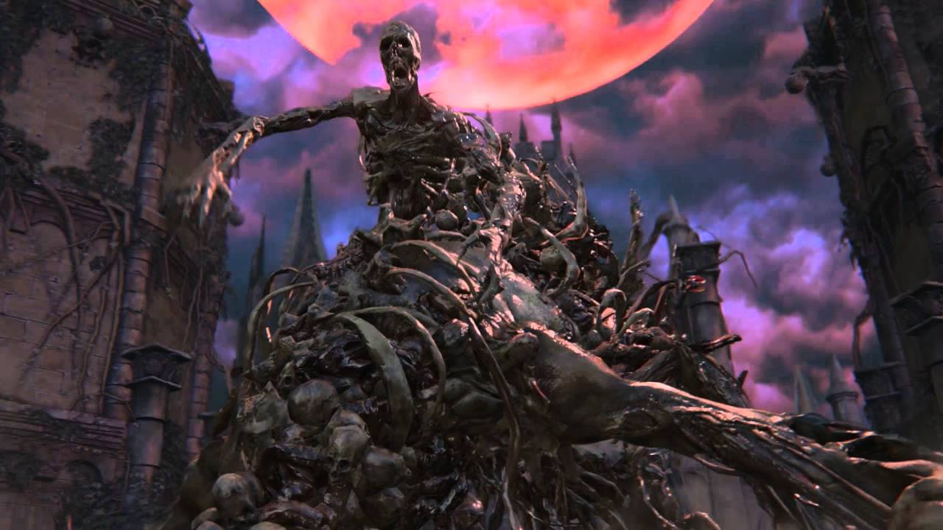
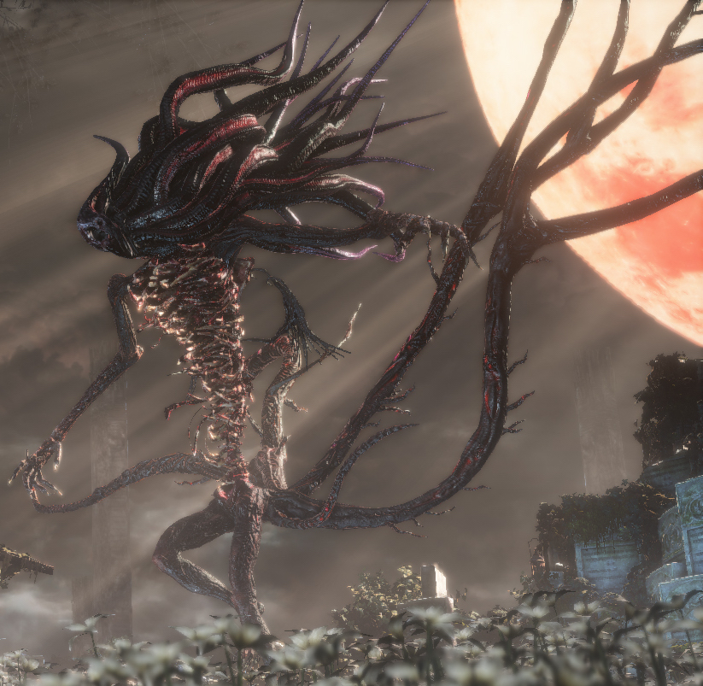
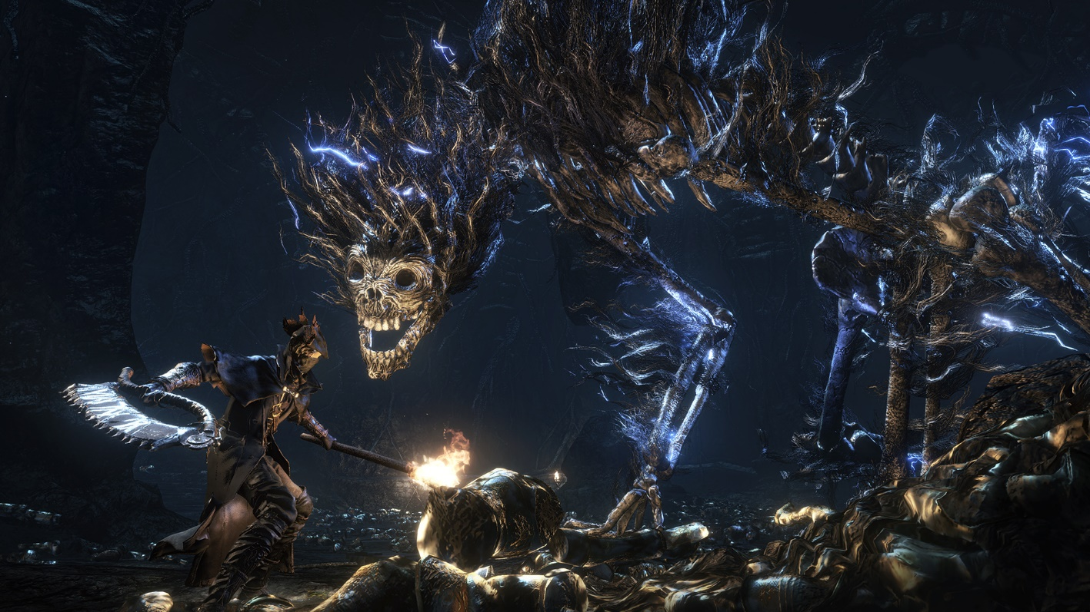
Texte = signe symbolique
➔ Plurivocité moindre
Image = signe iconique
➔ Plurivocité plus élevée

Slide 21
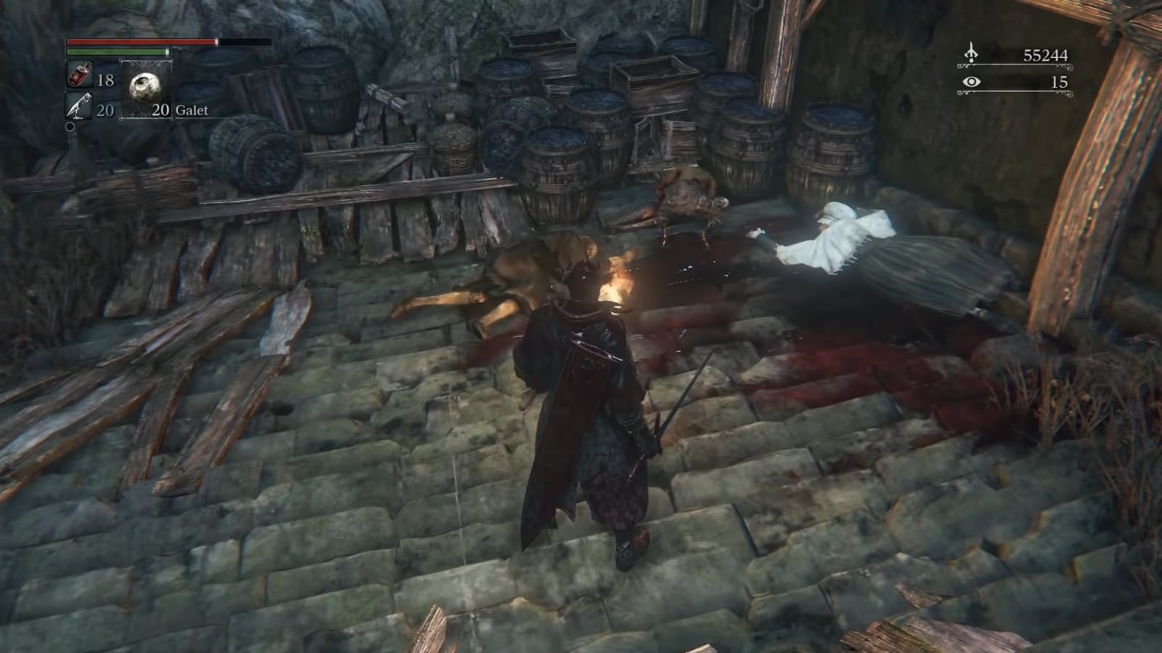

Slide 23
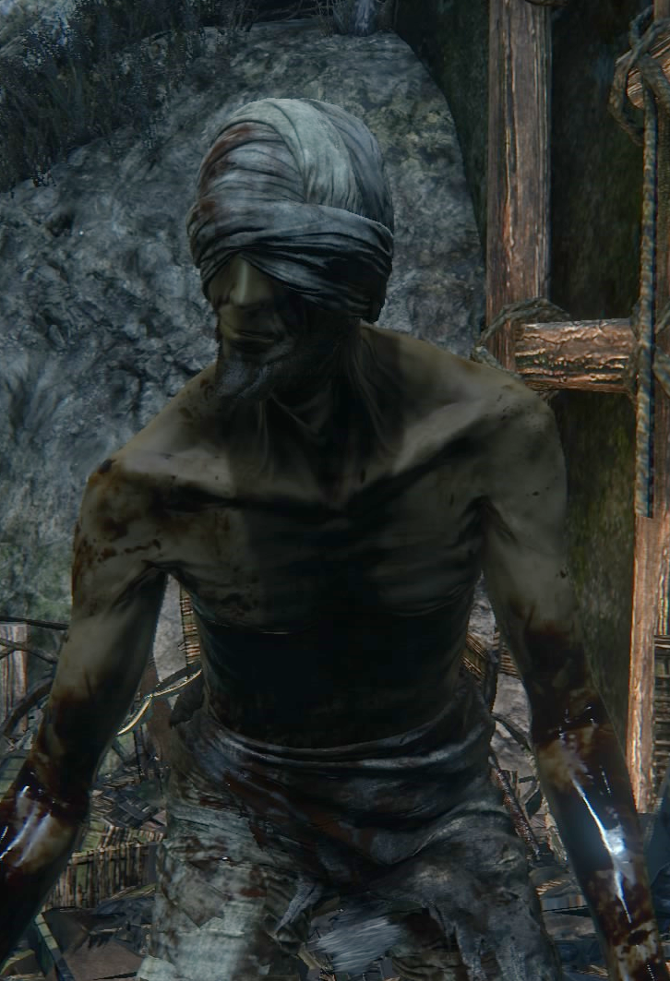
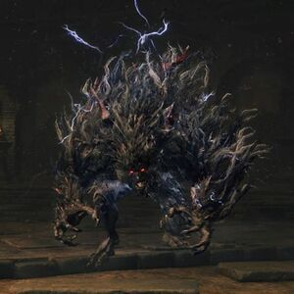
« Sapristi, me faites pas des coups comme ça ! Une nuit pareille… Je vous ai pris pour un monstre. Oh, grâce au ciel, vous avez l’air normal… C’est vous qui avez abattu cet horrible monstre ? Oh, cette chose m’a glacé le sang. Et c’est là que vous êtes arrivé. Bon, puisque vous êtes un chasseur… vous connaîtriez pas un endroit sûr ? »

Slide 24
Cas des chants accompagnant les musiques de combat de boss

Slide 25
Cas des chants accompagnant les musiques de combat de boss
Paroles faiblement audibles ➔ Favorise les retranscriptions approximatives

Slide 26
Cas des chants accompagnant les musiques de combat de boss
Paroles faiblement audibles ➔ Favorise les retranscriptions approximatives
Textes sibyllins ➔Demande une interprétation

Slide 27
Cas des chants accompagnant les musiques de combat de boss
En latin ➔ Demande une traduction
Paroles faiblement audibles ➔ Favorise les retranscriptions approximatives
Textes sibyllins ➔Demande une interprétation

Slide 29
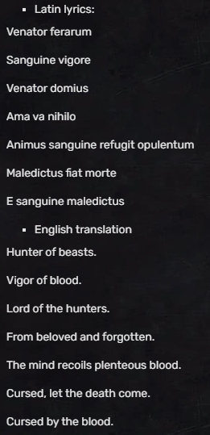
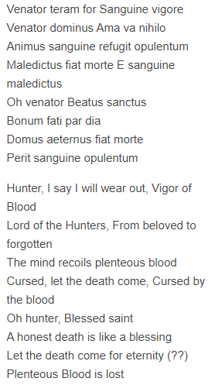
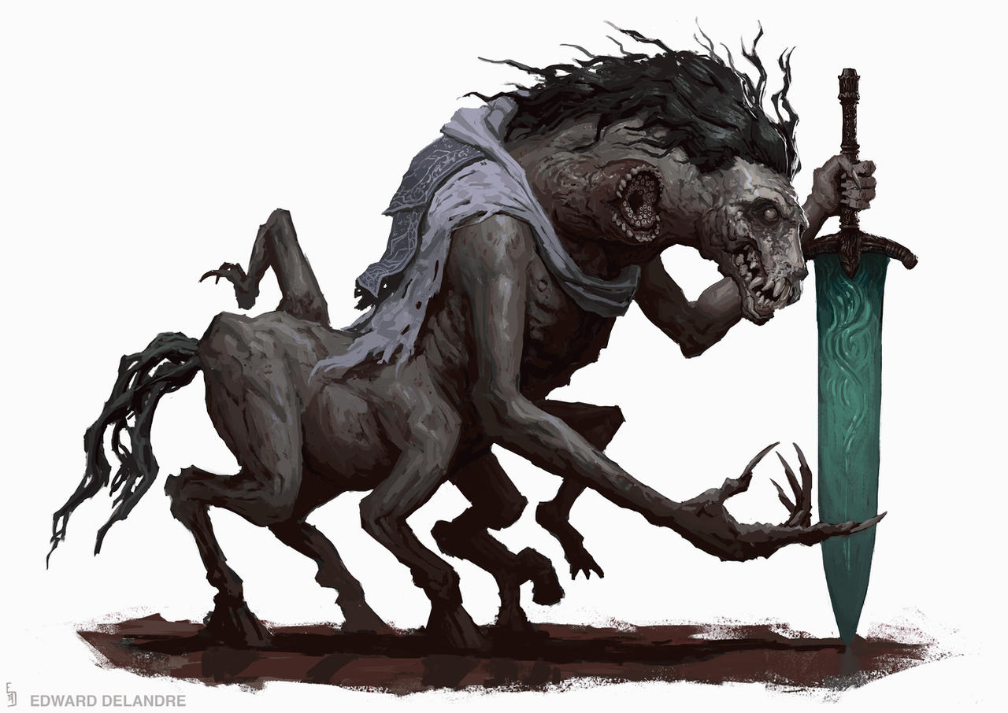
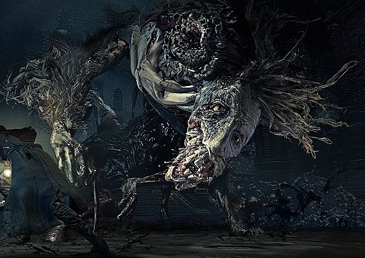
Transcription de Bloodborne wiki
Transcription de Unreleased Game Music

Slide 30
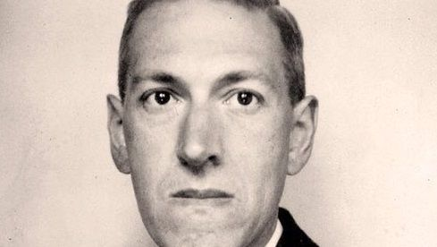
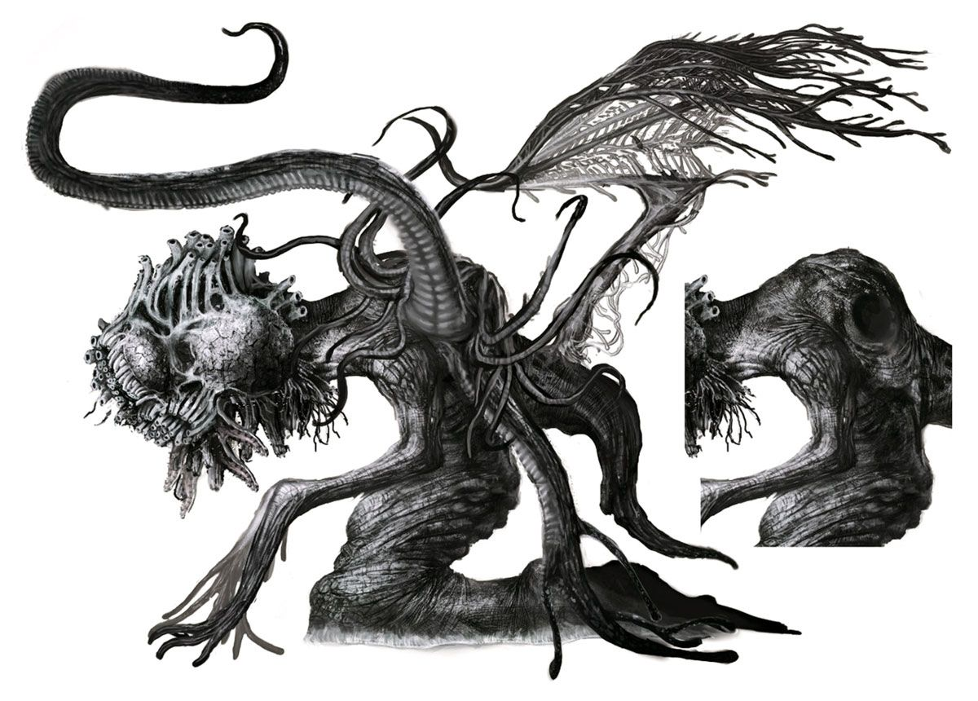
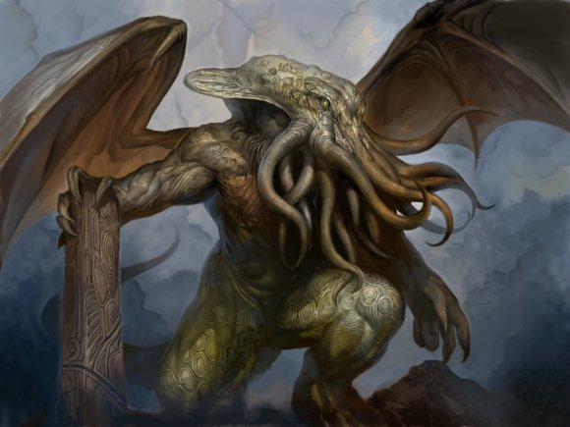
Howard Phillips Lovecraft
Ebrietas, fille du cosmos
Cthulhu

Slide 31
Ludographie
Blasphemous, Game Kitchen, 2019.
Bloodborne, FromSoftware, 2015.
Dark Souls I, II, III, FromSoftware, 2011-2016
Demon’s souls, From Software, 2009.
Hollow Knight, Team Cherry, 2017.
Salt and Sanctuary, Ska Studios, 2016.
Surge (The), Deck 13 Interactive, 2017.
Bibliographie
- Badir, S., 2011, « Sémiotique de l’exemple », dans MethIS, vol. IV, p. 19-37.
- Barnabé, F., 2012, Narration et jeu vidéo. Pour une exploration des univers fictionnels, mémoire de master en langues et littératures françaises et romanes, Université de Liège,
- Hansen, D., 2019, Morphologie du médium vidéoludique : le ludème envisagé comme unité minimale fonctionnelle du jeu vidéo, mémoire de master en linguistique, Université de Liège.
- Kirkland, E., 2009, « Storytelling in survival horror video games », dans PERRON, B. (éd.), Horror video games : essays on the fusion of fear and play, Jefferson, McFarland & company, p. 62-78.
- Langmead, O., 2017, « “Grant us eyes, grant us eyes! Plant eyes on our brains, to cleanse our beastly idiocy!”: FromSoftware's Bloodborne, and the New Frontier of the Gothic », dans Press Start, vol. IV, nº 1.
- Nida, E., 1949, Morphology, the descriptive analysis of words, Ann Arbor, The University of Michigan Press.
- Perron, B., 2005, « Jeu vidéo et émotions », dans GENVO, S. (dir.), Le Game design de jeux vidéo. Approches de l’expression vidéoludique, Paris, L’Harmattan, coll. « Communication et civilisation », p. 347-366.
- Lovecraft, H. P., 1991-1992, Oeuvres, 3 tomes, Paris, Robert Laffont, coll. « Bouquins ».
- Plutchik, R., 1962, The Emotions. Facts, theories, and a new model, New York, Random house.
- Schniz, F., 2016, « Skeptical Hunter(s): A Critical Approach to the Cryptic Ludonarrative of Bloodborne and Its Player Community », dans The Philosophy of Computer Games Conference, Malte.
- Surinx, F.-X., 2020, Lire la peur dans leur jeu. Exploration du potentiel effrayant du texte dans le jeu vidéo, mémoire de master en langues et lettres françaises et romanes, Université de Liège.
- Touratier, Ch., 2002, Morphologie et morphématique. Analyse en morphèmes, Aix-en-Provence, Presses universitaires de Provence, coll. « Langues et langage ».

